Slide 1
Краевая программа «Качество Кубани» Виноделие .
Внеклассное мероприятие для 11 класса
Разработала учитель географии
МБОУ СОШ № 29 Темрюкского района
Алексеева Л.И.

Slide 2
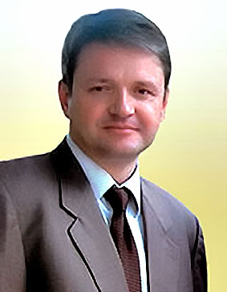
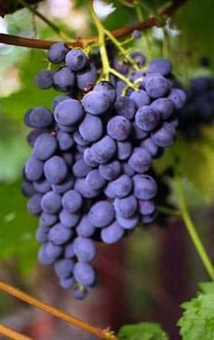
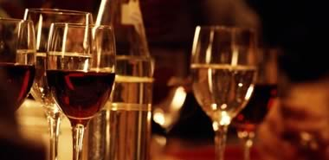
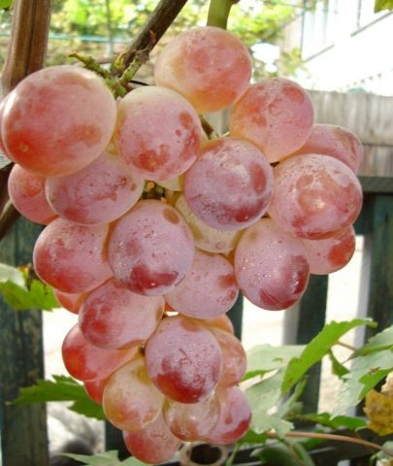
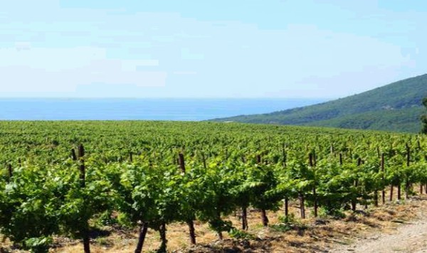
В своем выступлении губернатор отметил, что «вино - это часть образа Краснодарского края, вино должно прославлять Кубань. За последние семь лет его производство увеличилось в девять раз. Бренд «Вина Кубани» уже работает»

Slide 3
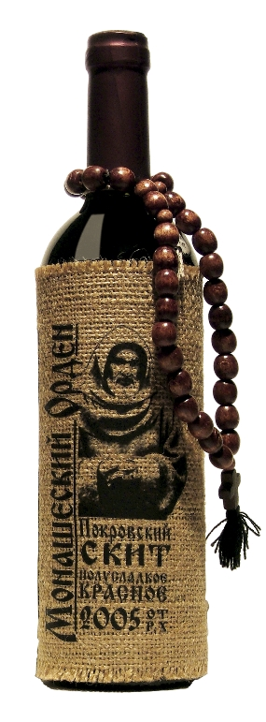
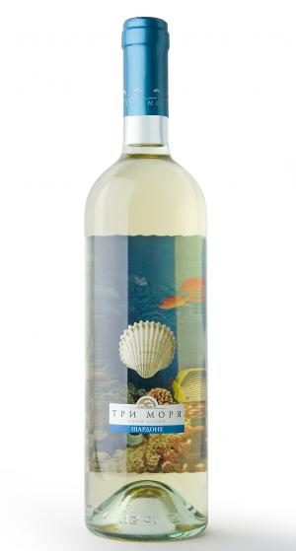
Зао «Детчинский завод»
ООО «Кубанские вина»
ЗАО «Приморское»
ЗАО
«Фонтал»

Slide 4
